Slide 1
光电技术
中国海洋大学
信息科学与工程学院电子工程系
Notes:
刘金涛

Slide 2
光电子学：电子学、光学、电磁学、激光物理的综合
激光
能量大
方向性好
相干性
光电技术的特征：光源激光化、传输波导化、手段电子化、电子学中的理论模式和处理方法光学化。

Slide 3
光电技术的发展史
20世纪60年代以前，光学与电子学仍是两门独立的学科；
1960年，美国梅曼成功研制第一台激光器：红宝石激光器，引起连锁反应；
1961年，第一台激光测距机问世，随后各种激光武器装备相继研制成功；
20世纪70年代，低损耗的光纤、半导体激光器的出现、CCD和CMOS问世，导致光信息技术蓬勃发展；

Slide 4
20世纪80年代，对量子阱材料等其他材料的深入研究，导致一些新的光电器件的产生与应用；
20世纪90年代，光电技术在通信领域和光存储方面取得了极大成功；
21世纪是信息化的世纪，信息与信息交换的爆炸性增长对信息的采集、传输、处理、存储与显示提出了严峻的挑战。

Slide 5
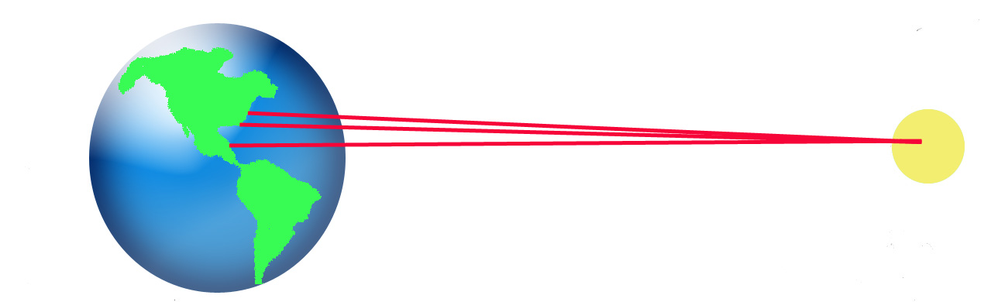
光电测量的简要回顾
月球距离实验 — LUnar Ranging Experiment
1969年，阿波罗11号将1m见方的反射棱镜阵带上月球
调Q的红宝石激光器
四台望远镜，三台接到信号 — 几十个光子
精度3.1m

Slide 6
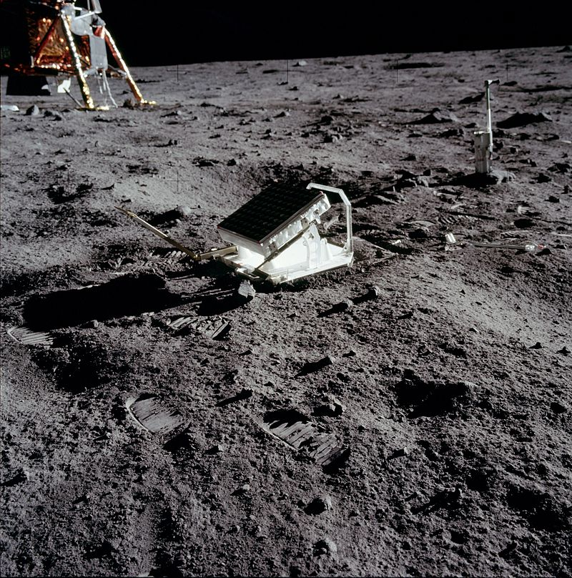
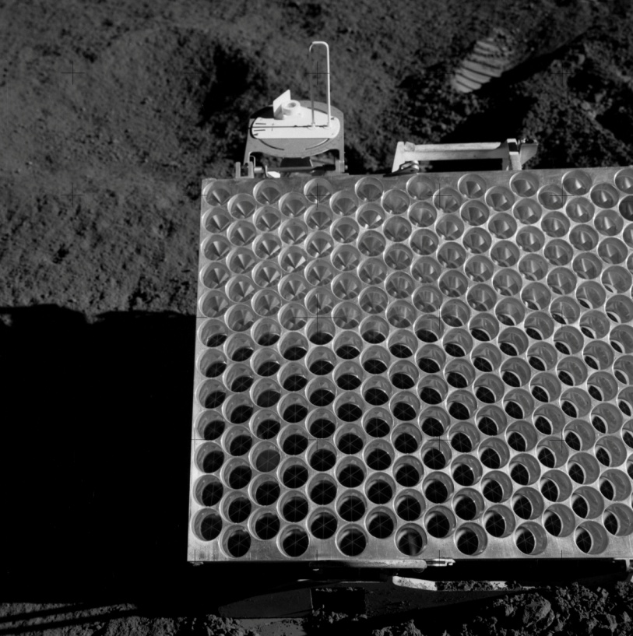
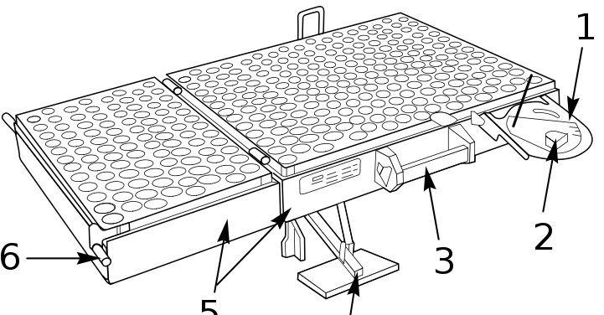

Slide 7
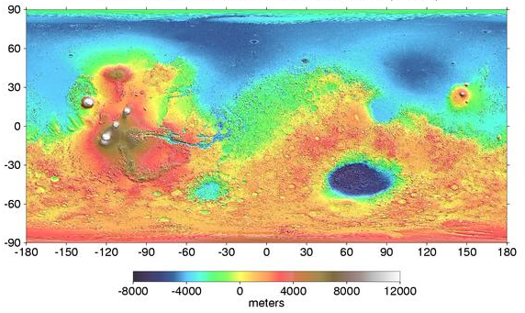
1997年 “火星探测者” 激光测高仪
测量高度400 Km，像素100 m× 100 m，高度精度10 m
半导体泵浦调Q的Nd:YAG激光器，50 cm望远镜接收

Slide 8
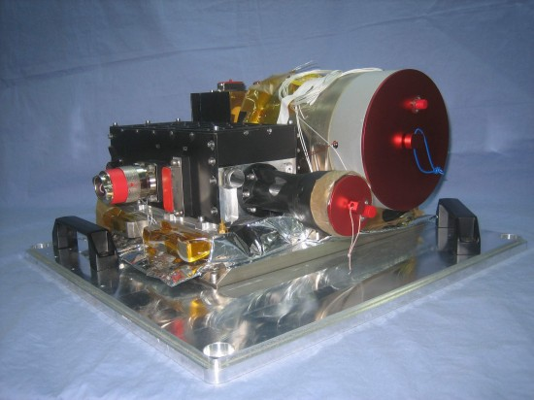
2010年 “嫦娥二号” 激光测高仪
测量高度：100 Km； 高度精度：5 m
测量周期：5Hz

Slide 9
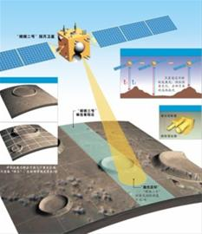
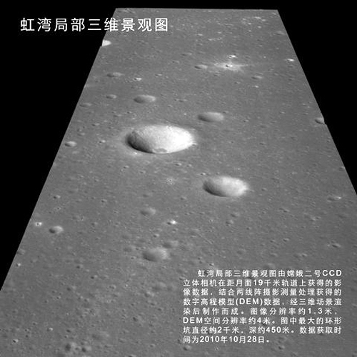

Slide 10
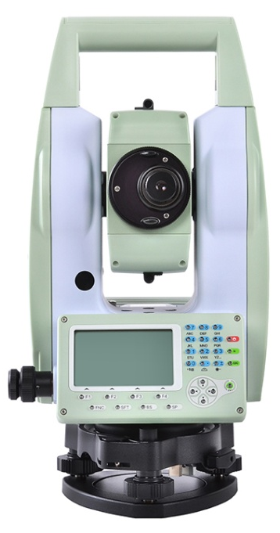
激光测距仪
长距离测量 — 全站仪
大地测量中的常规仪器
正弦式激光二极管测距仪：取代经纬仪、测量尺等
短距离测量 — 测量精度最高的技术
军用飞机的标准配置
民用汽车 —— 无人驾驶

Slide 11
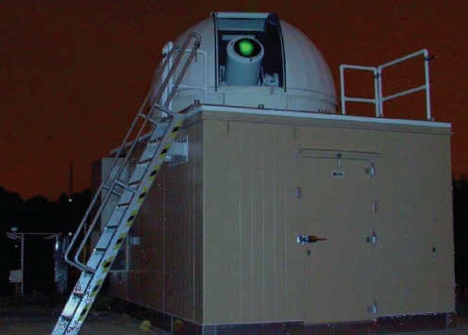
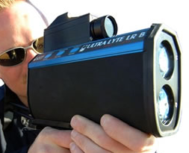
激光雷达 — LIDAR (激光识别和测距仪)
测量污染
测量光谱信息
温度
速度

Slide 12
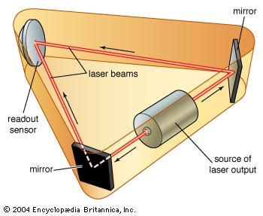
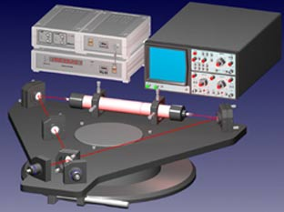
激光陀螺仪
1962年利用He-Ne激光器
1980年以后，民航班机导航系统的心脏
精度0.001°/ h

Slide 13
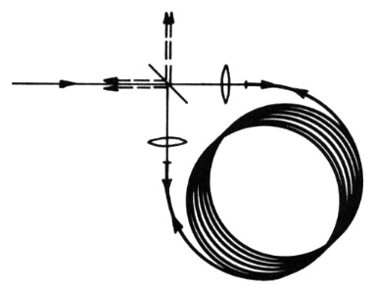
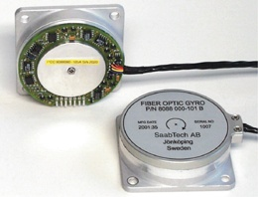
光纤陀螺仪 — FOG
1990年，安放到通信卫星上

Slide 14
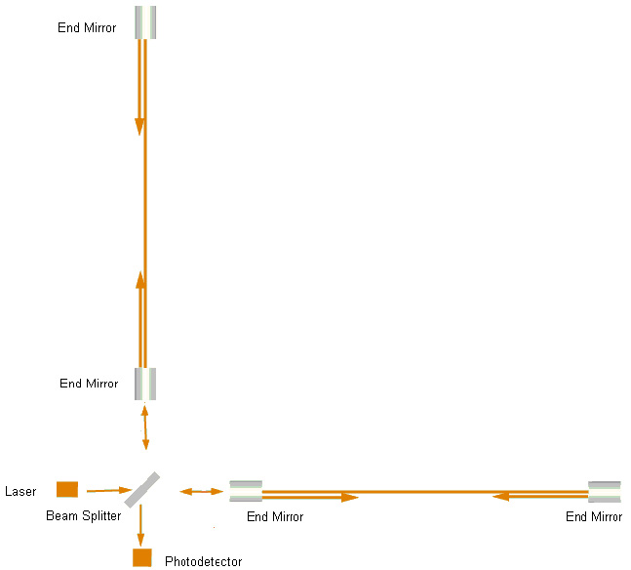
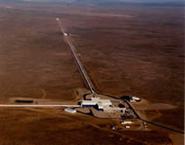
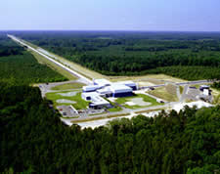
激光干涉重力观测器 — LIGO
分辨率超过10⁻¹²m，相对误差10⁻⁹
臂长 2 Km
星球进入黑洞时爆炸重力塌陷

Slide 15
主要内容
光电技术基础 — 基本概念和原理
光电导器件 — 光敏电阻
光生伏特器件 — 光电二极管
光电发射器件 — 光电倍增管
热辐射探测器件 — 热敏电阻，热释电器件
发光器件与光电耦合器件 — 半导体激光器，光耦

Slide 16
主要内容
光电信息转换 —— 光电测量技术
图像信息的光电转换 —— 光电成像
光电信号的数据采集与计算机接口技术
光电信息变换技术的典型应用
光电技术的新发展

Slide 17
增加内容
激光器技术
光纤技术
激光测量原理和仪器

Slide 18
参考书籍
光电技术，缪家鼎等，浙江大学出版社，1995
安毓英等，光电子技术，电子工业出版
光电仪器：激光传感与测量，（意）西尔瓦诺·多纳特著，赵宏等译，西安交通大学出版社，2006

Slide 19
科学期刊
IEEE Transaction on Instruments and Measurements
IEEE Senors Journal
IEEE Photonics Letters
IEEE Spectrum
Optics Letter
Applied Optics
SPIE

